Slide 1
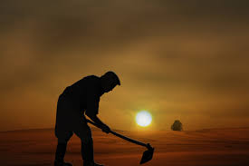
Eu preciso de você
para existir
Autoria e formatação
Norma Aparecida Silveira de Moraes
WWW.SERGRASAN.COM/
NORMASILVEIRAMORAESSLIDES
Preciso se

Slide 2
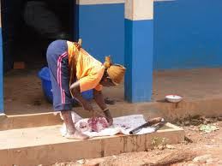
“Quantas pessoas nos ajudam silenciosamente, na solidão do seu ser no mundo, quantos trabalham por nós, na solidão sem ser reconhecidos. Quantos arriscam a vida para o progresso e ordem, fartura e cura...Quantas pessoas passam por nós, não sabemos nada delas porque muitas vezes sentimos também sozinhos na multidão, entretanto cada gotinha faz um oceano...”
(Norma Aparecida Silveira de Moraes)

Slide 3

Ao despertar vou para o banheiro e faço higiene
Uso a água, sabonete, toalhas, tudo no horário
Água tratada, oferecida pela mãe natureza
Mas preciso, do agricultor, fabricante e operário...

Slide 4
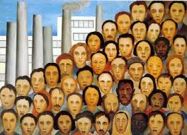
Depois vem o café e o açúcar
Com a manteiga o pão e leite
Deus abençoando o meu dia; me alimento...
Preciso do padeiro, agricultor, vendedor, para meu deleite

Slide 5
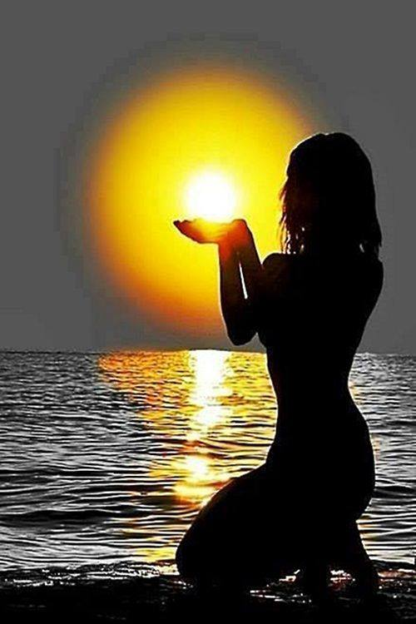
Se vou para o trabalho, me preparei.
É porque alguém me deu uma oportunidade, ocupação
E necessita do meu trabalho também
De minha mão de obra, seleção, meu ganha pão

Slide 6
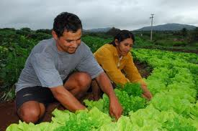
Na hora do almoço
Comida saudável e saborosa na mesa a me esperar
Saladas, massas, carnes, doces, sucos, guarnição
Dependo de quem semeou, cuidou e colheu, industrializou
Do cozinheiro e sua equipe, do nutricionista, faxineiro todos em ação.

Slide 7

Se estou em casa preparo minha comida
Sempre, agradecendo, alegre a cantar
Abençoando e refletindo na dinâmica da vida
Sozinha não há como viver, não posso ficar.

Slide 8
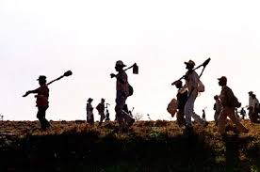
Dependo do fabricante, do chefe, do produtor rural
Produtos de higiene, roupas em geral
Fogão, mesas, moveis, televisão, conforto e bem estar...
Dependo de tanta gente que deu amor, suor; vida universal

Slide 9
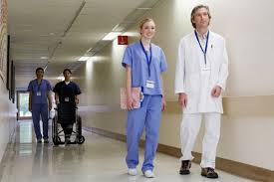
Se estou saudável vou levando a vida normal
Se adoeço necessito do médico, ou até psicólogo de plantão
Dos enfermeiros, farmacêuticos, medicamentos
Se internada do cozinheiro, lavadeira, todos em ação

Slide 10
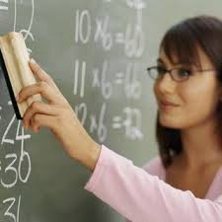
Se desejo aprender alguma coisa, novos conhecimentos
É a vez de professores, instrutores, monitores,
Do diretor, e mais uma equipe no setor de aprendizagem
Além dos objetos, livros minha paixão, e meus neurônios receptores.

Slide 11

Na hora do lazer, ou descanso, vou ver televisão,
Usando o computador me vem a ideia da necessidade do outro
É só conectar à internet e ver lojas de departamentos variados
Templos, site de relacionamentos, bibliotecas, artes, jogos, músicas.
Quanta gente envolvida em cada projeto avaliados.

Slide 12
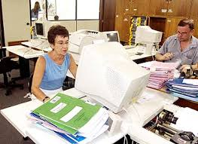
Se saio, vou ao shopping quanta gente trabalhando
No vai e vem da vida, pelejando de sol ou chuva levando
Nas ruas, os guardas, policiais, bombeiros, até o flanelinhas
Para eu viver quanta gente nesta engrenagem labutando...
Quanta gente, também indiretamente planejando, coordenando

Slide 13
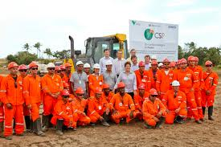
Gente fazendo pontes, construindo casas,
Cada um exercendo a sua função
O gari limpando o que o outro sujou,
O caminhoneiro levando mercadorias para distribuir em cada repartição

Slide 14
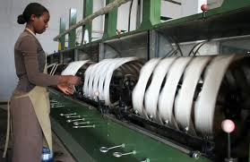
Seja na indústria, comércio, artesanato
Na área da saúde, direito, exatas e humanas, então...
Seja na química, física ou qualquer escolha
Seja trabalho em casa, cada um seguindo a sua aptidão

Slide 15
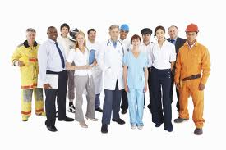
O que vende seu sorvete, doces, carros, casas...
Dependeu dos operários para fabricar
É um engrenagem fantástica neste contexto de existir
Hoje estou a memorizar e pensar...

Slide 16
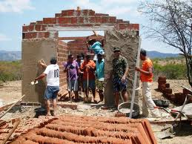
Até naquela que fabrica outra pessoa
No casal alegre esperando seu filho, fruto de amor...
Naqueles que estão curtindo seu carro indo para o passeio ou trabalho
Tudo é idealizado, obtido e preenchido com grande louvor

Slide 17
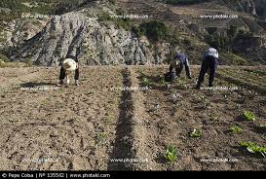
Se viajo passo por pastos e plantações
Vejo tanta gente cuidando da terra
Pessoas tirando o leite das vacas, cuidando...
Outros preparando a terra para o cultivo no pé da serra

Slide 18

Nesta vida ninguém é dono de ninguém
Porém ninguém vive sem ninguém
Somos uma célula dentro de uma complexa rede de seres humanos
Em uma organização bem programada também

Slide 19
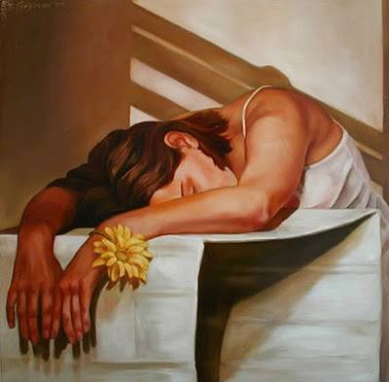
E´ a humanidade civilizada vivendo
Mesmo que haja alguns tentando quebrar esta harmonia
Mesmo que haja alguém que não se adapte
É necessário viver nesta companhia

Slide 20
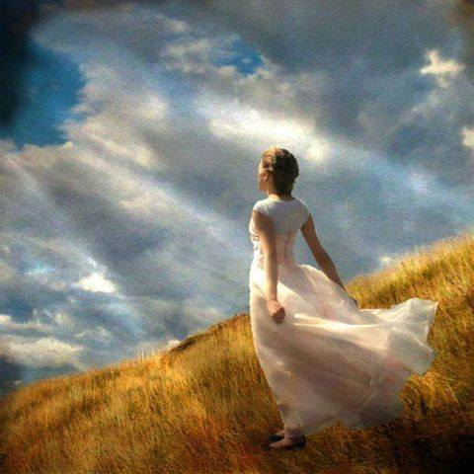
Enfim deixo aqui tudo aquilo que senti
Homenageando cada categoria por existir
Sem você não posso viver, é a condição humana
Sei que esqueci muita gente, mas sinta-se homenageados aqui...

Slide 21
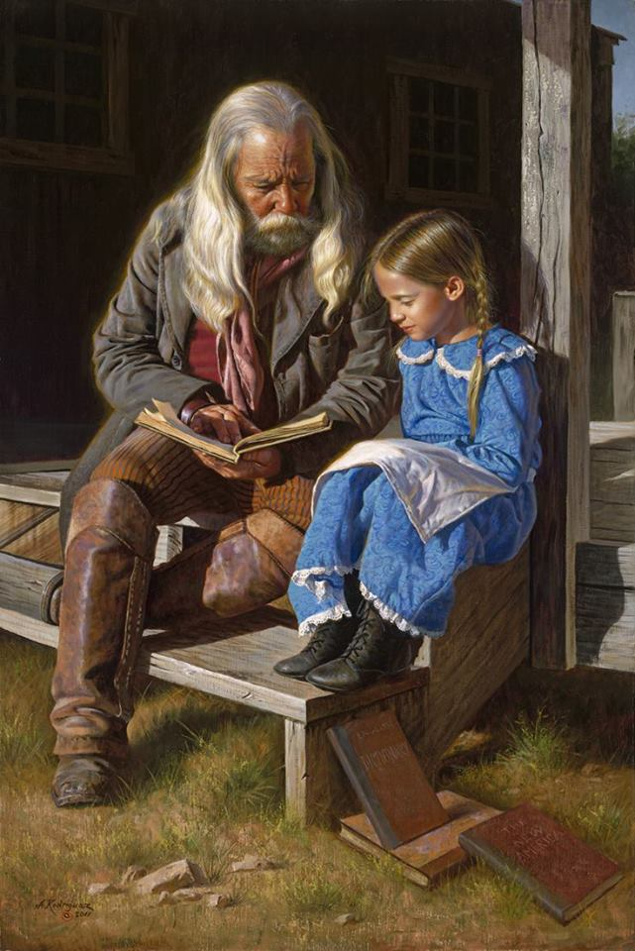
Todos lutam e vivem com o suor de sua face
Por alguns anos até poder aposentar
Alguns vão até o final da vida
Sem poder sua velhice desfrutar...

Slide 22
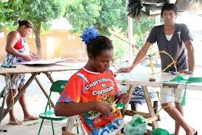
Tantos trabalhadores perdem a vida em seus trabalhos
Agradeço e peço a Deus proteção
Serviços arriscados para o bem de todos
Escondidos em algum local estes trabalhadores estão...

Slide 23
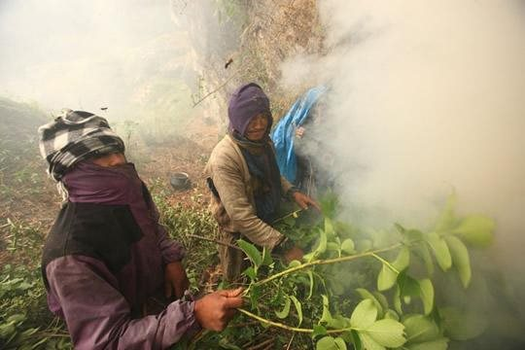
Tantos trabalhadores perdem a vida em seus trabalhos
Agradeço e peço a Deus proteção
Serviços arriscados para o bem de todos
Escondidos em algum local estes trabalhadores estão...

Slide 24
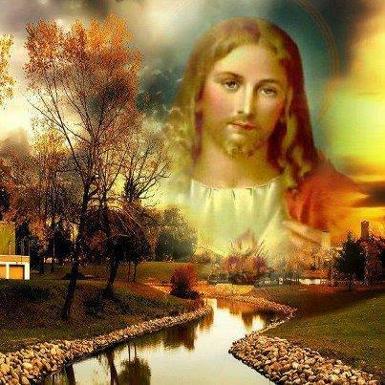
Pessoas, seres humanos interligados
Na dependência uns dos outros para existir no mundo circundante
Ainda existem gente mesquinha e ignorante
Achando que vivem sozinhos, com independência total...
Não foi isto que o Mestre pregou na lei universal

Slide 25
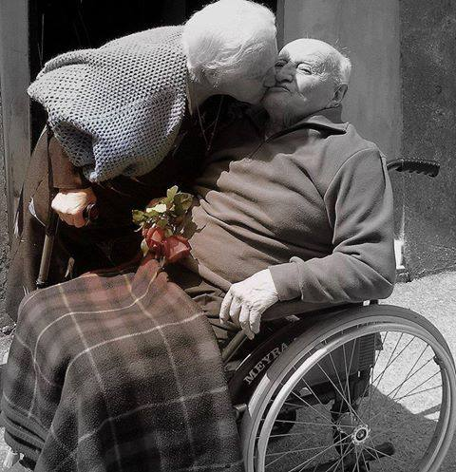
Peço a Deus uma velhice feliz
Que eu tenha amor para dar
Que eu receba amor também
E saiba a todos valorizar

Slide 26
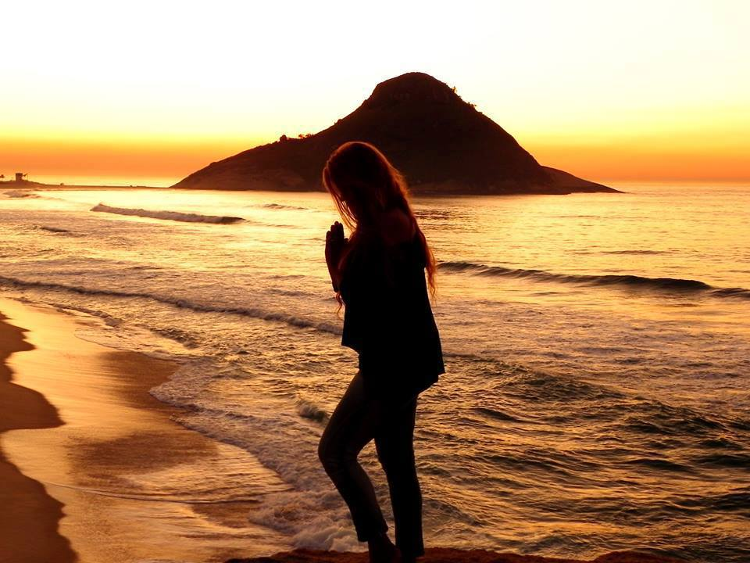
Com você eu amplio o meu mundo, meu horizonte,
Crio asas e voo para mais além
Tenho todas as condições aonde quer que eu vá
Mas não posso viver sem ninguém

Slide 27
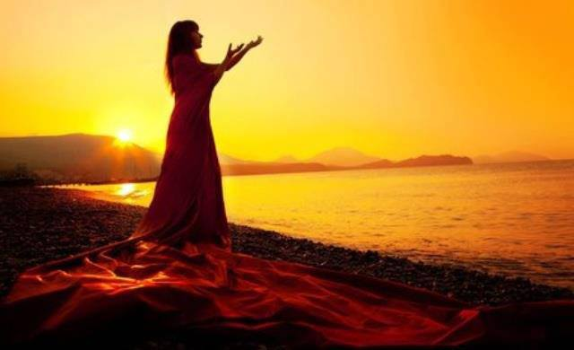
Gratidão !!!! gratidão!!!!
Por você existir, direta, ou indiretamente, nesta manhã...
Dependemos de outras pessoas para viver
Seja, ontem, hoje ou amanhã...
Povos de todo planeta façam por merecer
Cuidando do planeta para sobreviver
Com sustentabilidade a converter....

Slide 28
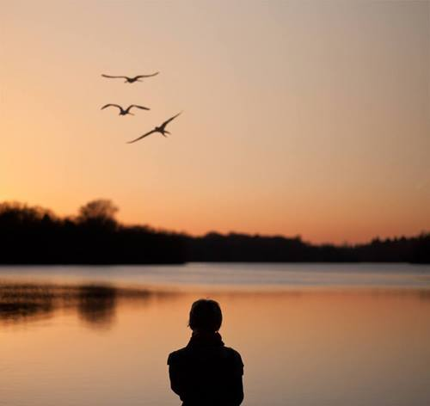
Poesia: Norma Aparecida Silveira de Moraes
Formatação: Norma Aparecida Silveira de Moraes
Imagens. Google imagens
Música: Amigos para sempre- Andre Riel
Divulgação: www.sergrasan.com/normasilveiramoraesslides
Data: 30/11/3013 Suzano São Paulo...
Vejam também o meu site
www.normasilveiramoraes.recantodasletras.com.br

